Slide 1
ZOHO
INTEGRANTES
Cobo Ariza, Inmaculada
Fernández Moreno, Sofía
López Sánchez, Jorge
Muñoz García, Álvaro

Slide 2
Crm (customer relationship management)
“Conjunto de estrategias de negocio, marketing, comunicación o infraestructuras tecnológicas diseñadas con el objetivo de construir una relación duradera con los clientes, identificando, comprendiendo y satisfaciendo sus necesidades “
Según la Asociación española de Marketing Relacional (AeMR)

Slide 3


Slide 4
INSTALACIÓN
A TRAVÉS DE : http://www.zoho.com/

Slide 5
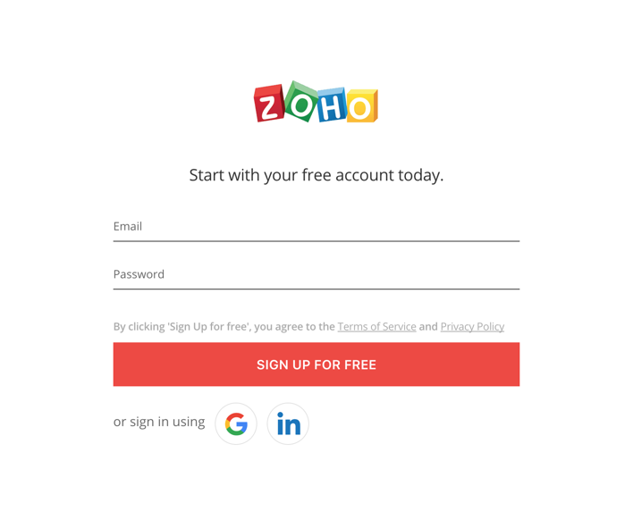

Slide 6
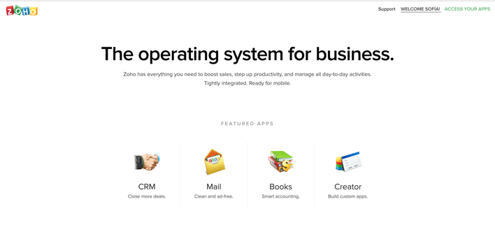

Slide 7
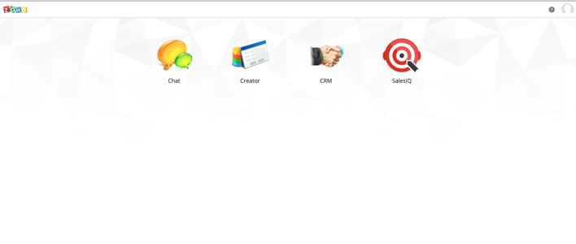

Slide 8
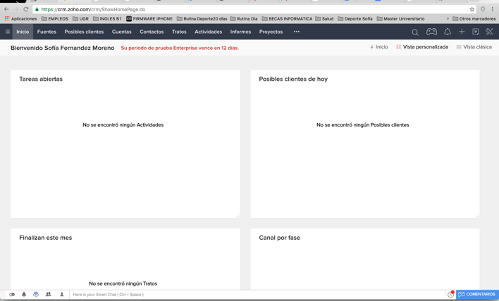

Slide 9
Precio: gratuita (10 usuarios)
Se nos ofrece inicialmente una prueba de la versión Enterprise durante 12 días
Zoho permite el acceso a su nube desde cualquier dispositivo con conexión a Internet
sistemas operativos móviles: iPhone, iPad, Android y Windows Phone

Slide 10
funcionalidades
RELACIONES CON EL CLIENTE
Comunicación desde el CRM
Captación de clientes
GESTIÓN DE SUMINISTROS
Control de productos, disponibilidad,almacenes y pedidos
Elaboración de presupuestos y facturas

Slide 11
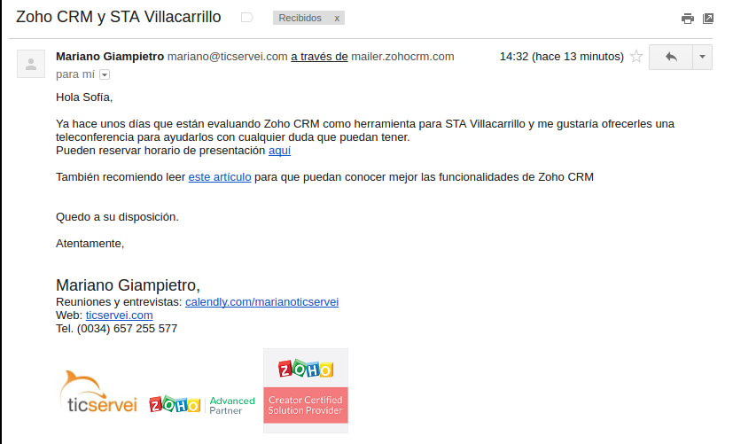
Ejemplo de responsabilidad de captación de clientes

Slide 12
funcionalidades
OPTIMIZACIÓN DEL RENDIMIENTO COMERCIAL
Gráficos e Informes
Motivación de los empleados
Gestión del territorio
PRODUCTIVIDAD
Acciones automáticas
Calendario
Sistema de gestión de incidencias y soluciones.

Slide 13
funcionalidades
MARKETING
Elaboración de campañas publicitarias
RECURSOS HUMANOS
Selección de personal
Gestión de empleados
APLICACIONES DE OFICINA
PERSONALIZACIÓN

Slide 14
ventajas
Disponemos del mismo almacenamiento que la versión de pago (1GB)
Personalización del CRM a nuestro gusto
Gran número de aplicaciones integradas
Biblioteca de documentos
Elaboración de informes

Slide 15
desventajas
No se pueden realizar copias de seguridad
Las redes sociales no pueden usarse para captar clientes
No permite crear grupos de trabajo
No se puede añadir almacenamiento extra
No existe la posibilidad de hacer campañas de marketing

Slide 16

Aplicaciones reales

Slide 17


Aplicaciones reales
Ha sido un caso de éxito puesto que pueden tener todos los datos de sus clientes centralizados y accesibles desde cualquier localización y terminal
Juan Carlos Requena, su director comercial, sostiene que “... Zoho CRM ha sido la herramienta que finalmente estamos utilizando con gran nivel de satisfacción y sobre todo con una gran capacidad de seguir desarrollando nuevas funciones."

Slide 18
¿Alguna pregunta?
Gracias por su atención :)

